Slide 1
Contents of this template
This is a slide structure based on a multi-purpose presentation for education
You can delete this slide when you’re done editing the presentation
Fonts | To view this template correctly in PowerPoint, download and install the fonts we used
Used and alternative resources | An assortment of graphic resources that are suitable for use in this presentation
Thanks slide | You must keep it so that proper credits for our design are given
Colors | All the colors used in this presentation
Infographic resources | These can be used in the template, and their size and color can be edited
Customizable icons | They are sorted by theme so you can use them in all kinds of presentations
For more info: SLIDESGO | SLIDESGO SCHOOL | FAQS
You can visit our sister projects: FREEPIK | FLATICON | STORYSET | WEPIK | VIDEVO

Slide 2
Peramalan
Makroekonomi
Di Indonesia

Slide 3
Daftar Isi
01
02
03
04
05
06
Teori Makroekonomi
Data Deskripsi
Analisis Ekplorasi Data
Forecasting
Evaluasi
Kesimpulan

Slide 4



Rizal Mujahiddan
Rizal Mujahiddan
rizal.mujahiddan@gmail.com
rizal-mujahiddan
rizal-mujahiddan69

Slide 5
Makroekonomi

Slide 6
01
Teori Makroekonomi

Slide 7
Makroekonomi
Makroekonomi adalah ilmu yang mempelajari stabilitas dan pertumbuhan ekonomi suatu negara dalam jangka pendek dan panjang.
Berfokus pada fenomena ekonomi agregat, seperti
Produk Domestik Bruto
Inflasi
Neraca perdagangan
Pengangguran
Investasi Luar negeri

Slide 8

02
Data Deskripsi

Slide 9
Data Deskripsi
Data Berasal dari Data World Bank
Data tersebut memiliki 1960 - 2022
Kolom Data terdiri 63 baris dan 7 kolom
Kolomnya terdiri dari
GDP per Capita
Unemployment
Inflation (%)
Foreign direct Investment
Exchange Rate
Net Trade
External debt
Consumer price

Slide 10
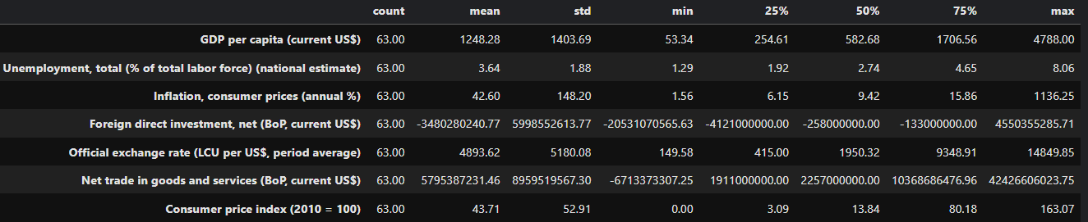
Data Deskripsi

Slide 11
03
Analisis Ekplorasi Data

Slide 12
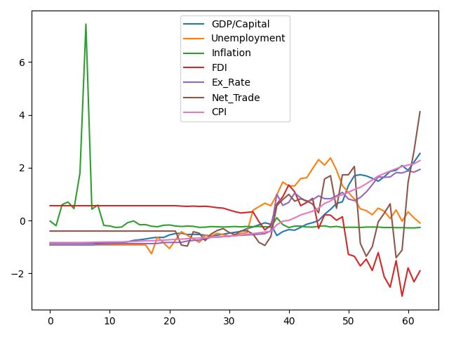
Grafik Makroekonomi terhadap Waktu (per tahun)
Indikator ekonomi menaik pada :
Exchange rate
CPI
GDP/CaPITAL
Indikator Ekonomi flat pada :
Inflation
Indikator Ekonomi Fluktuatif pada :
UnemploymenT
FDI
Net Trade

Slide 13
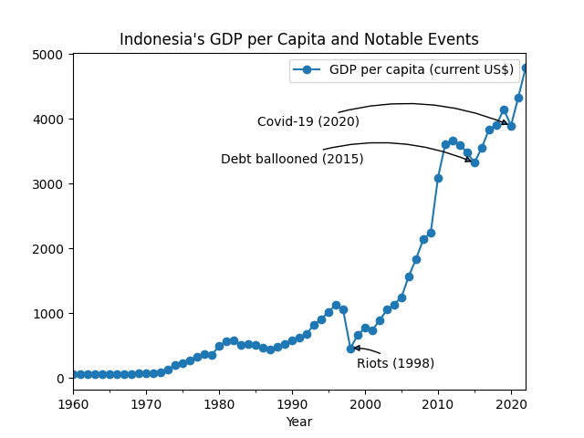
GDP/Capita &
Peristiwa Menarik
Terjadi Pandemi COVID-19
Melembung Utang
Kerusuhan 1998 (Krisis moneter dan ekonomi pada zaman pelengseran soeharto)

Slide 14
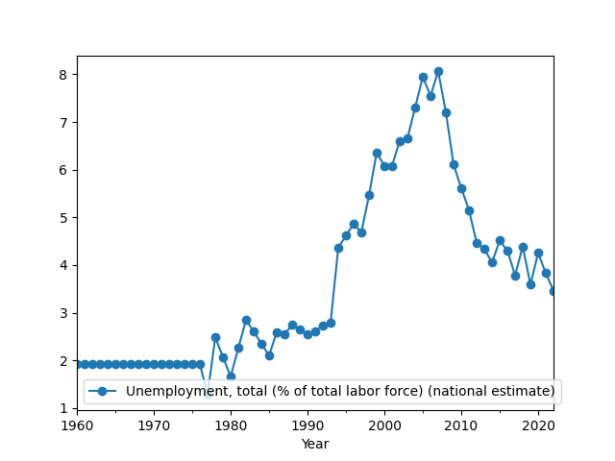
Pengangguran
Tidak ada hal yang menarik Kecuali pada 2000-2010

Slide 15
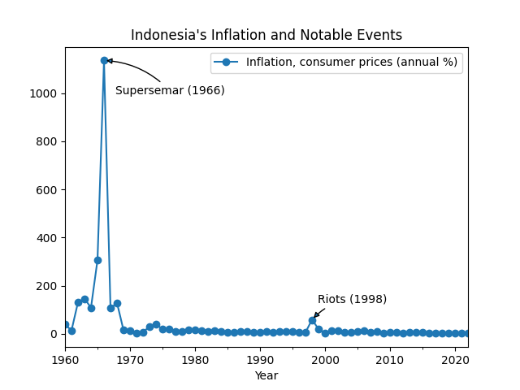
Inflasi & Peristiwa Penting
Terjadi peningkatan pada supersemar
Terjadi peningkatan pada kerusuhan 1998

Slide 16
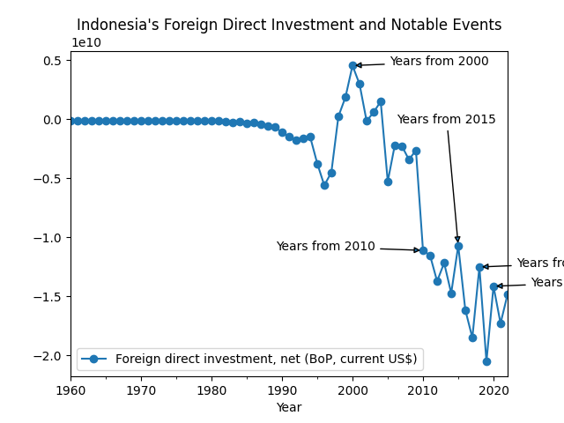
FDI & Peristiwa Penting

Slide 17
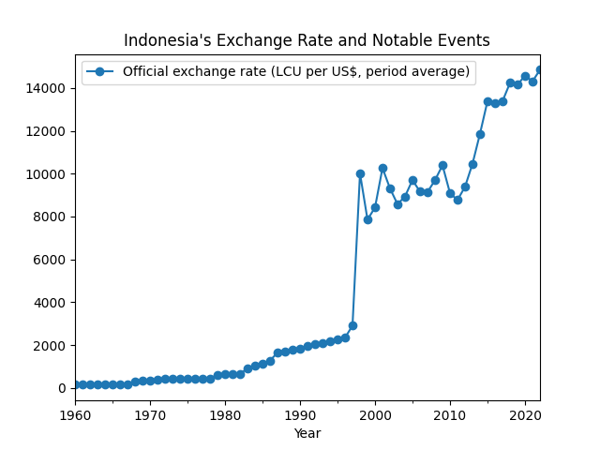
Exchange Rate &
Peristiwa penting
pada akhir 1998 (akhir zaman orde baru), terjadi kenaikan exchange rate

Slide 18
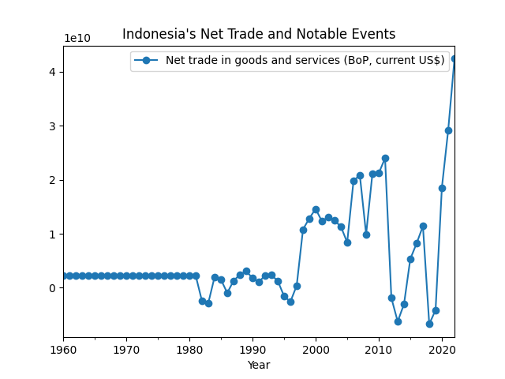
Net Trade &
Peristiwa penting
Tidak ada peristiwa yang menarik

Slide 19
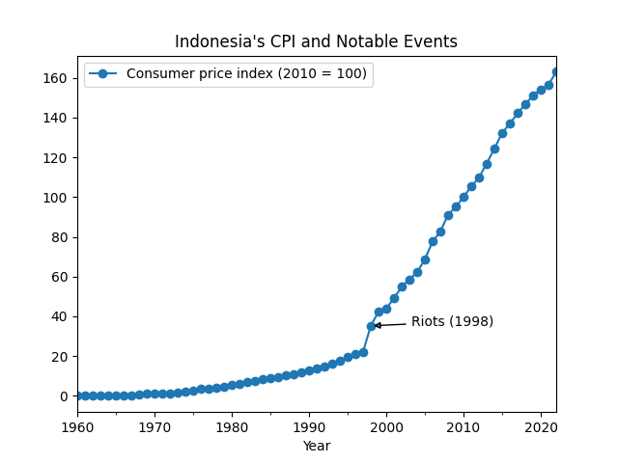
CPI & Peristiwa penting
Ada peningkatan gradient pada tahun 1998

Slide 20
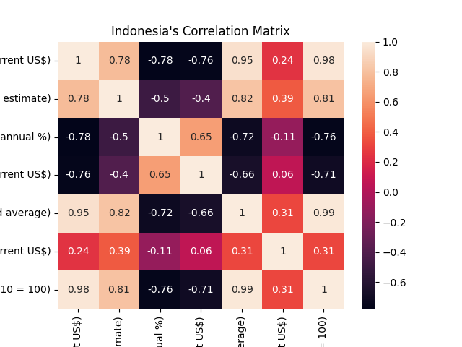
Tabel Korelasi
Ada peningkatan gradient pada tahun 1998

Slide 21
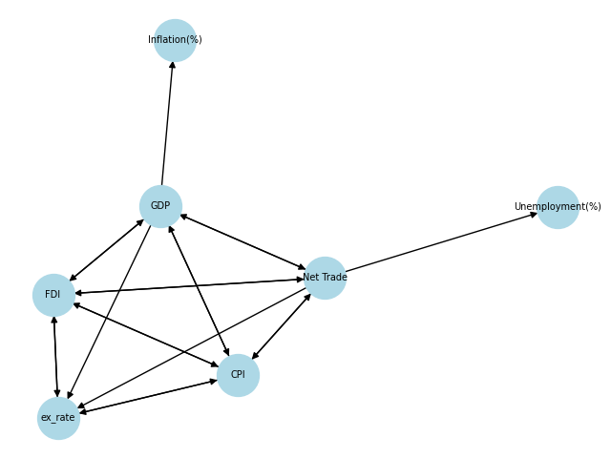
Hubungan Granger Causality
Ada keterkaitan kuat antara
GDP
FDI
Net trade
Exchange rate
cpi

Slide 22
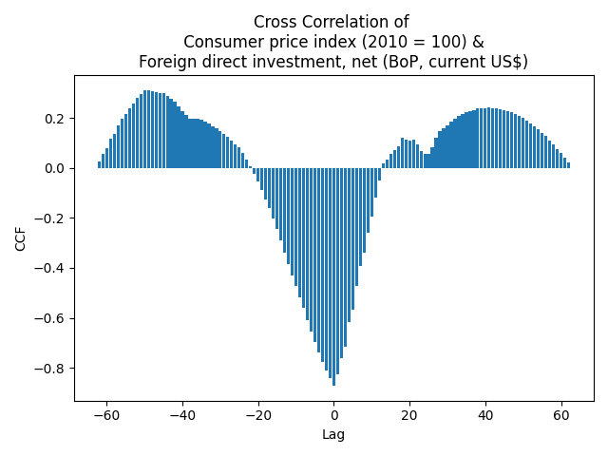
Cross corelation CPI & FDI
Reaksi langsung tanpa ada jeda antara CPI & FDI
Nilai korelasi -0.8721704327685441

Slide 23
Cross corelation CPI & GDP
Reaksi langsung tanpa ada jeda antara CPI & GDP
Nilai Corelasi 0.9726699618898

Slide 24
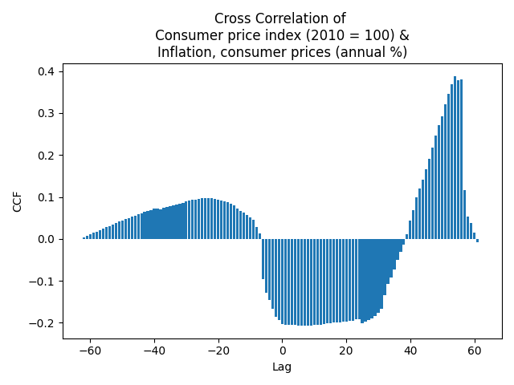
Cross corelation CPI & Inflation
Ada korelasi dengan CPI sekarang & Inflation 54 tahun kemudian
Nilai Corelasi 0.38881084226748813

Slide 25
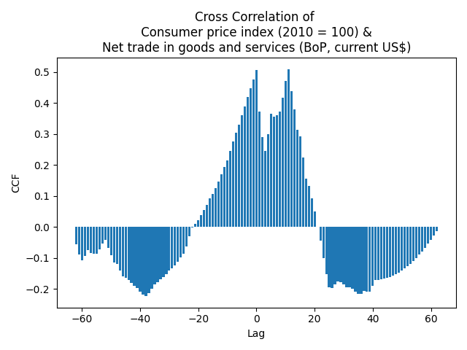
Cross corelation CPI & Net Trade
Ada korelasi dengan CPI sekarang & Net Trade 11 tahun kemudian
Nilai Corelasi 0.5098791916820538

Slide 26
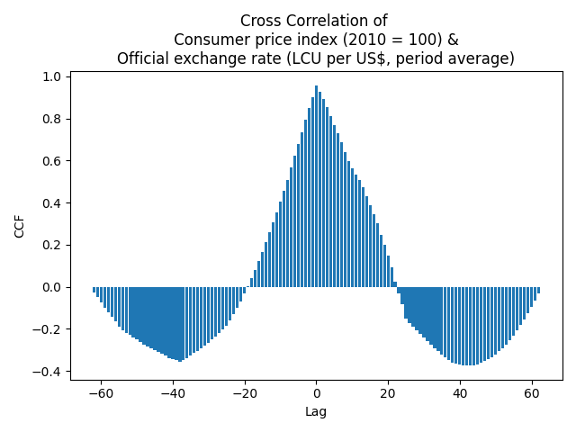
Cross corelation CPI & Exchange Rate
Ada korelasi dengan CPI sekarang & Exchange Rate sekarang
Nilai Corelasi 0.9582010937713316

Slide 27
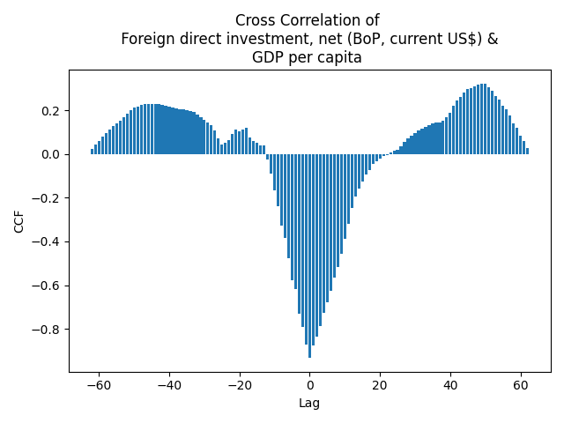
Cross corelation FDI & GDP
Ada korelasi dengan FDI sekarang & GDP sekarang
Nilai Corelasi -0.9333203480961821

Slide 28
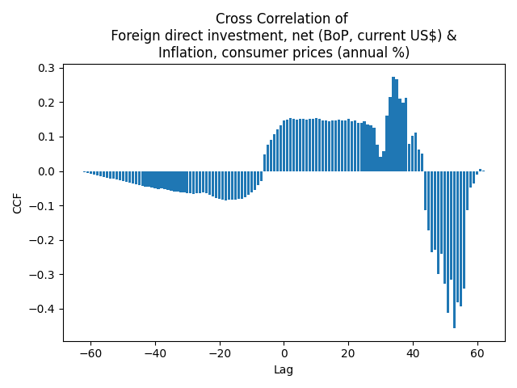
Cross corelation FDI & Inflation
Ada korelasi dengan FDI sekarang & Inflation 53 tahun kemudian
Nilai Corelasi -0.45698859513676854

Slide 29
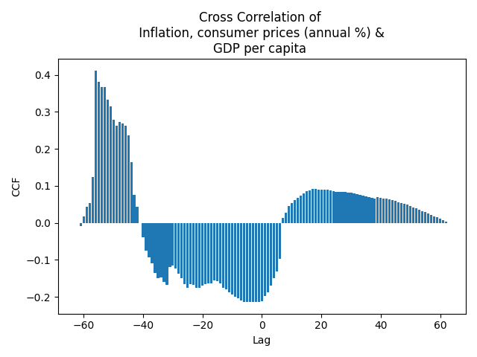
Cross corelation CPI & GDP
Ada korelasi dengan Inflation sekarang & GDP 56 tahun yang lalu
Nilai Corelasi 0.4121706821277157

Slide 30
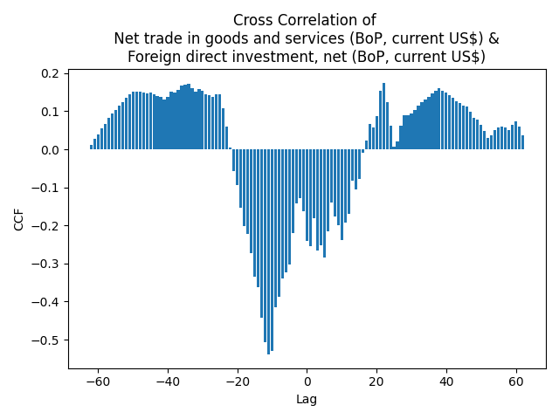
Cross corelation Net Trade & FDI
Ada korelasi dengan Net Trade sekarang & FDI 11 tahun yang lalu
Nilai Corelasi -0.5391373935820527

Slide 31
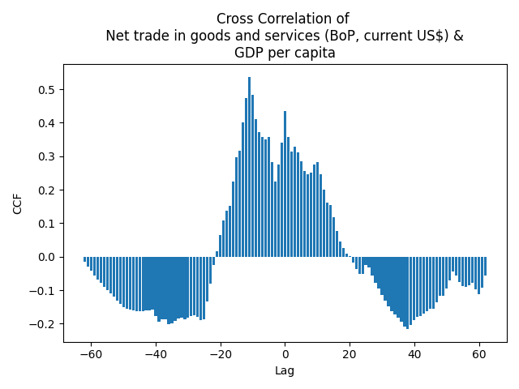
Cross corelation Net Trade & GDP
Ada korelasi dengan Net Trade sekarang & GDP 11 tahun yang lalu
Nilai Corelasi 0.5376342223570625

Slide 32
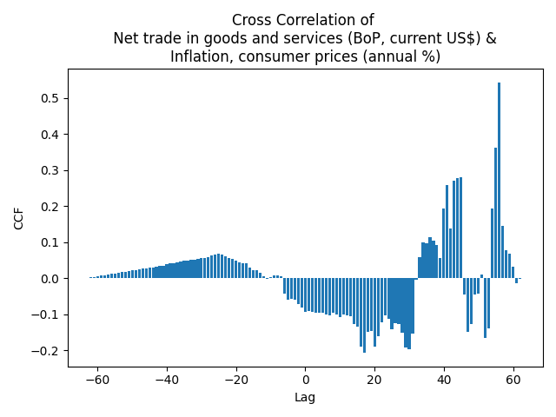
Cross corelation Net Trade & Inflation
Ada korelasi dengan Net Trade sekarang & Inflation 11 tahun yang kedepan
Nilai Corelasi 0.5440311493838894

Slide 33
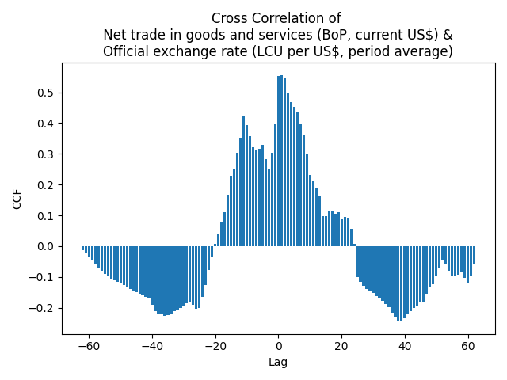
Cross corelation Net Trade & Exchange Rate
Ada korelasi dengan Net Trade sekarang & Exchange Rate 1 tahun yang ke depan
Nilai Corelasi 0.5568802111422705

Slide 34
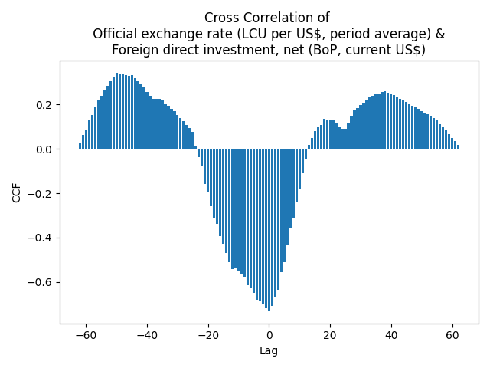
Cross corelation Exchange Rate & FDI
Ada korelasi dengan Exchange Rate sekarang & FDI sekarang
Nilai Corelasi -0.7327928500495955

Slide 35
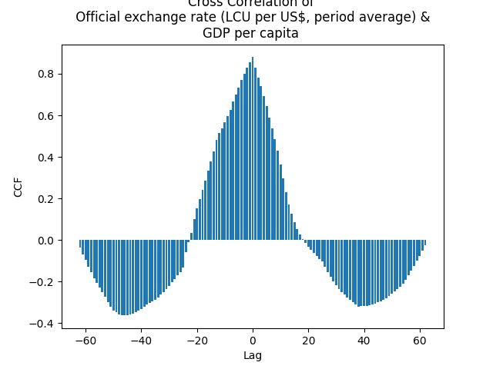
Cross corelation Exchange Rate & GDP
Ada korelasi dengan Exchange Rate sekarang & GDP sekarang
Nilai Corelasi -0.7327928500495955

Slide 36
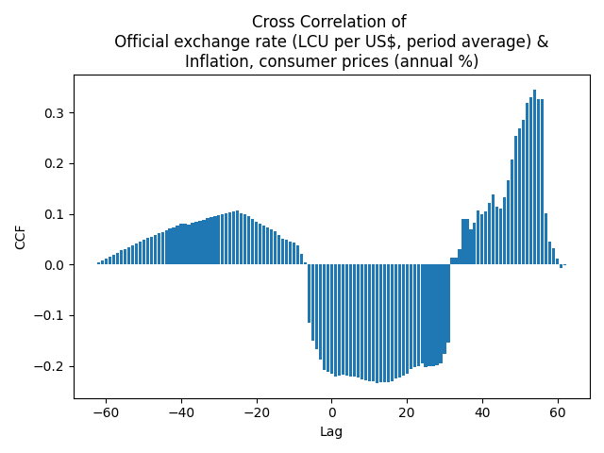
Cross corelation Exchange Rate & Inflation
Ada korelasi dengan Exchange Rate sekarang & Inflation 54 ke depan
Nilai Corelasi 0.34612363662928347

Slide 37
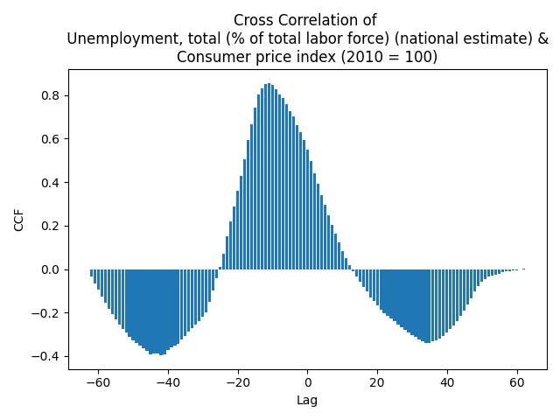
Cross corelation Unemployment & CPI
Ada korelasi dengan unemployment sekarang & CPI 11 tahun lalu
Nilai Corelasi 0.8567616289786834

Slide 38
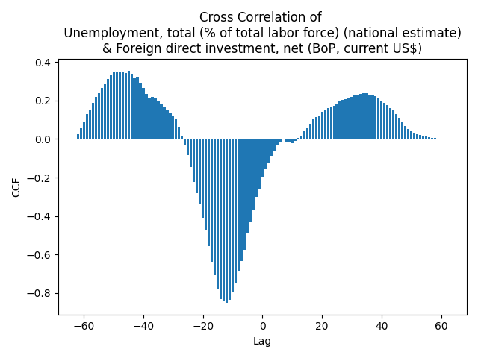
Cross corelation Unemployment & FDI
Ada korelasi dengan unemployment sekarang & FDI 12 tahun lalu
Nilai Corelasi -0.851875205997210

Slide 39
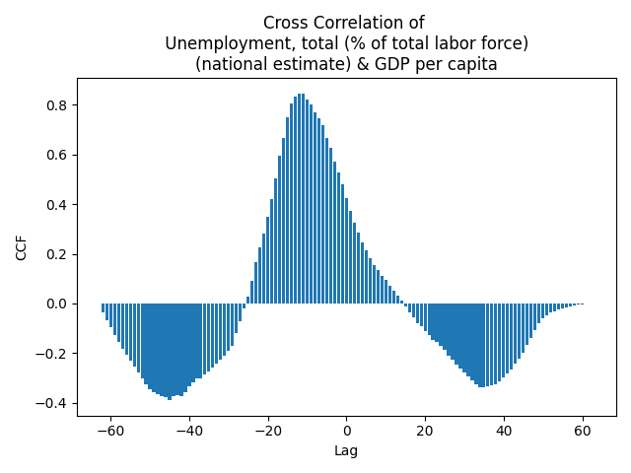
Cross corelation Unemployment & GDP
Ada korelasi dengan unemployment sekarang & GDP 12 tahun lalu
Nilai Corelasi 0.8472521525879807

Slide 40
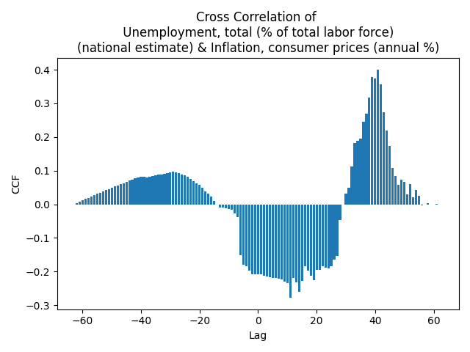
Cross corelation Unemployment & Inflation
Ada korelasi dengan unemployment sekarang & Inflation 41 tahun ke depan
Nilai Corelasi 0.4012927734271012

Slide 41
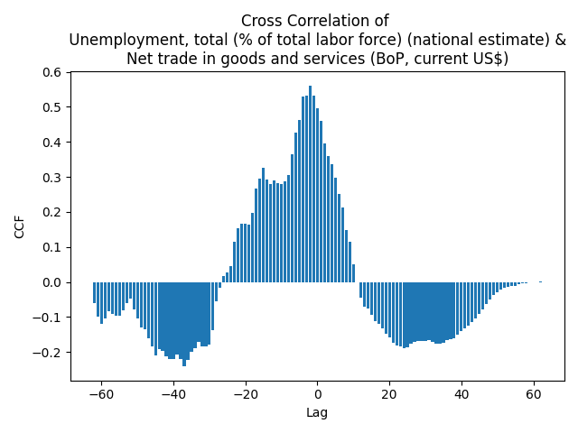
Cross corelation Unemployment & Net Trade
Ada korelasi dengan unemployment sekarang & Net Trade 2 tahun ke belakang
Nilai Corelasi 0.5615938664286724

Slide 42
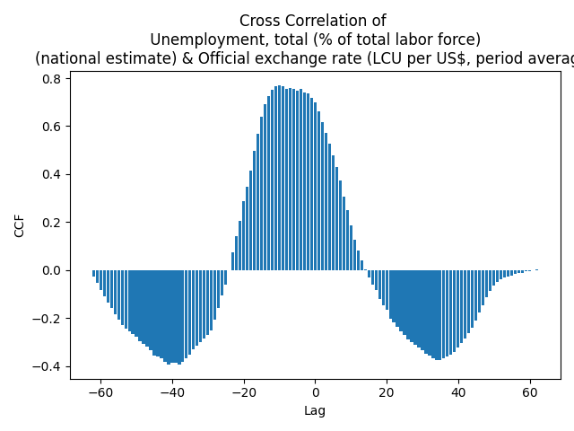
Cross corelation Unemployment & Exchange Rate
Ada korelasi dengan Unemployment sekarang & Exchange Rate 10 tahun ke belakang
Nilai Corelasi 0.7720247933777249

Slide 43

04
Forecasting

Slide 44
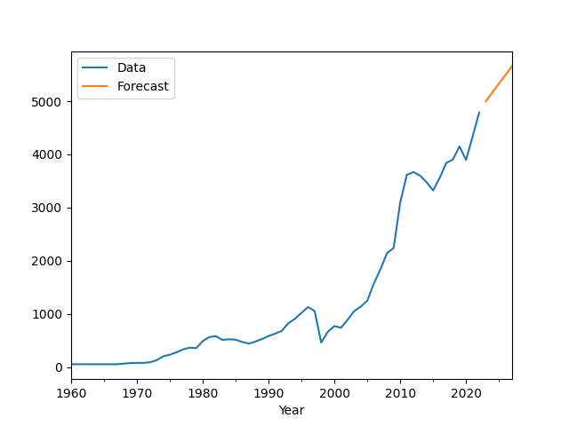
Forecasting GDP/Capita With ARIMA
ARIMA(0,2,2)
Grafik menaik

Slide 45
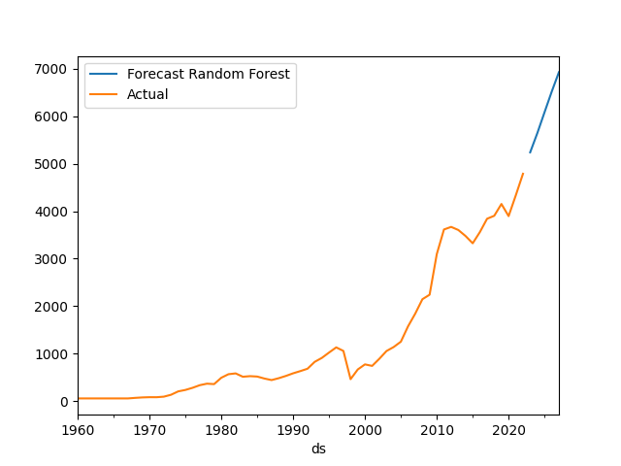
Forecasting GDP/Capita With Random Forest
Menggunakan random forest
Grafik menaik
Menggunakan Lags:
[9, 10, 11, 14, 15, 16, 21, 22, 25]

Slide 46
05
Evaluation

Slide 47
Evaluasi
Model | MAPE
ARIMA(0,2,2) | 14,07
Random Forest | 8,43 %

Slide 48
06
Kesimpulan

Slide 49
Kesimpulan
Kesimpulannya bahwa makro ekonomi saling berkaitan dan mampu mempengaruhi setiap indikator meski berbeda waktu

